Slide 1
第12回・第14回
【社会変動と家族①】雇用流動化のもとでの家族形成
【社会変動と家族③】雇用の流動化と中高年期の家族
「家族社会学」
７月16日（火）14：40―16 ：10 4F401
日本医療大学総合福祉学部
特任教授 原 俊彦

Slide 2
第12回・第14回のテーマ
【社会変動と家族①】雇用流動化のもとでの家族形成【事前学習】非正規雇用の増加と未婚割合の上昇について調べてみよう【事後学習】この問題に対する政府・地方自治体の施策について調べてみよう。
【社会変動と家族③】雇用の流動化と中高年期の家族【事前学習】「ロスジェネ世代」の家族形成について調べてみよう
【事後学習】 この問題に対する政府・地方自治体の施策について調べてみよう

Slide 3
札幌市の子ども・子育ての取組・計画
札幌市が“婚活支援”に立ち上がる！マッチングサービス開始 婚姻件数大幅減悩み１０年で３割減 STVニュース北海道（2024/7/1(月) 18:03YahooNews）
札幌市は婚姻件数が１０年で‐30％と大幅減少していることから２０２４年７月１日ＡＩによる婚活マッチングサービス（さっぽろ結婚支援センター）を開始。対象者：道央１２市町村に居住/勤務している１８歳以上の独身者

Slide 4
コンピュータを利用した結婚情報サービスの問題点（元開発者の証言）
情報の信頼性：入会審査（学歴・所得など個人情報の裏付け）を厳しくしないと非常に危険。
しかし、十分な数のデータが必要。男女比・年齢・学歴・身長などの構成比が適切でないとマッチングできない。例：若い男性・高齢の女性、中卒の男性・大学院卒の女性、低所得の男性、低身長男性・高身長の女性、再婚・子連れ。
理想の相手にとって自分が理想の相手とは限らない。
①データマッチング☓②情報交換☓③オフラインでの出会い☓④交際の開始☓⑤成婚 成婚確率＝0.5の５乗＝0.0315。つまり、偶然の範囲。
成婚＝幸せな結婚を保障するものではない。
＊お見合いパーティの方が成婚率は高い。

Slide 5
正規社員より非正規社員の方が恋愛や結婚をするのは厳しい？
男性は正規社員の2割強が結婚しているのに対し、非正規では7.6％しかいない。 女性では非正規社員でも24.6％か結婚しているが、正規社員の30.5％には及ばない。2018/07/07 Yahoo!ニュース。
非正規就業（パート・アルバイト、契約社員、派遣社員）の増加⇒若者の低所得化⇒恋愛・結婚は無理？⇒非婚化・生涯未婚の増加⇒家族形成できない人が増えているという説。
★確かに因果関係はあると思うが、程度の違いはあっても、非婚化・生涯未婚の増加は起きている点に注意。

Slide 6
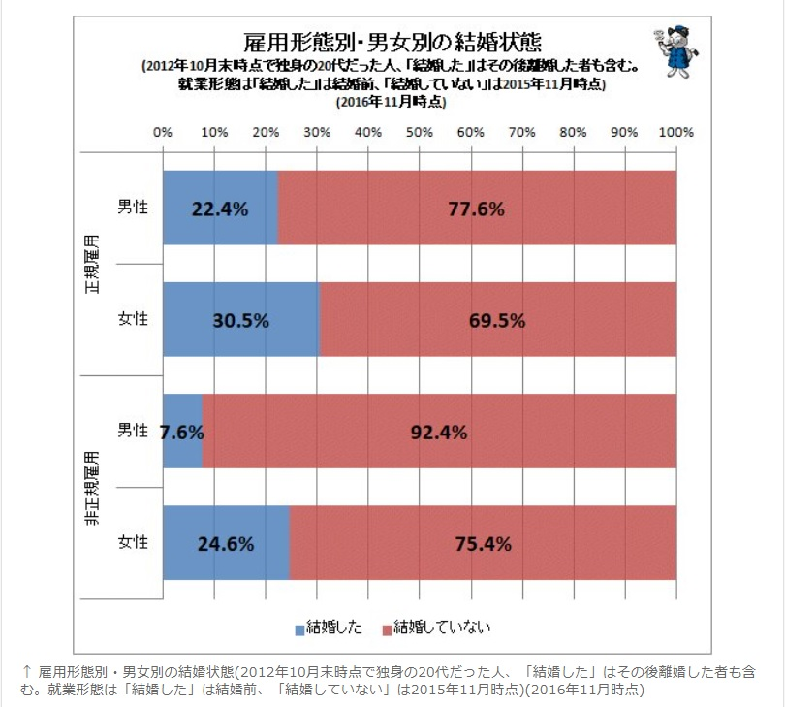
雇用形態別・男女の結婚状態
男性は正規社員の2割強が結婚しているのに対し、非正規では7.6％しかいない。女性では非正規社員でも24.6％か結婚しているが、正社員の30.5％には及ばない。
厚生労働省「21世紀成年者縦断調査(2012年10月末時点で20代だった男女・その配偶者毎年継続的に調査・2016年11月第5回)の調査結果による。

Slide 7
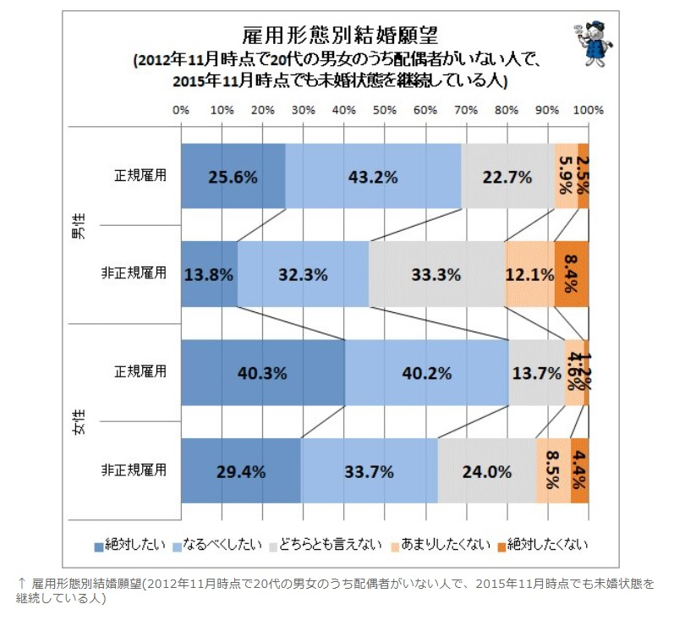
雇用形態別・男女の結婚願望
多数の人が結婚を望んでいるが、
結婚願望（絶対したい＋なるべくしたい）には、雇用形態で差がある。
男性（正規 68.8％＞非正規46.1％）、女性（正規 80.5％＞非正規63.1％）。
厚生労働省「21世紀成年者縦断調査(2012年10月末時点で20代だった男女・その配偶者毎年継続的に調査・2016年11月第5回)の調査結果による。

Slide 8
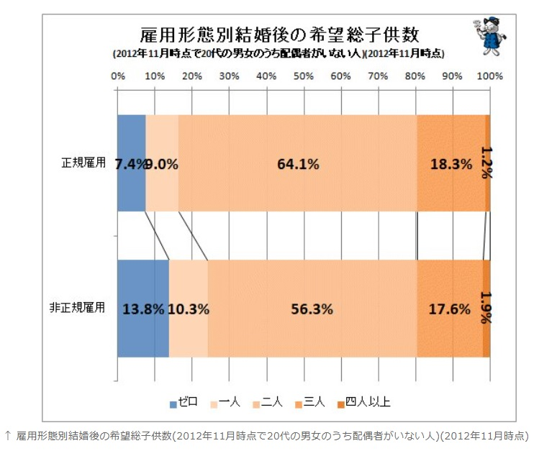
雇用形態別・男女の希望子ども数
希望子ども数＝０
正規7.4％＜非正規13.8％
希望子ども数＝１
正規 9.0％<非正規10.3％
非正規では、子どもを持つことに対する意欲が弱い人が多い。
厚生労働省「21世紀成年者縦断調査(2012年10月末時点で20代だった男女・その配偶者毎年継続的に調査・2016年11月第5回)の調査結果による。

Slide 9
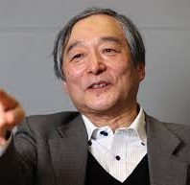
結婚・出産を控える若者 「貧乏になるのは嫌だ」
私が若い頃は、結婚したら豊かになれるものだと思っていました。しかし、いまの若者たちの中には、「結婚して子どもを持って、時間的、経済的に貧しくなるのは嫌だ」と考える人たちが多く存在しています。
親と同居している場合、親の家から出て、自分もしくは自分と配偶者の収入だけで今よりいい生活ができるかどうかと考える。そして、結婚していい暮らしができるという見通しがたつまで、結婚を先延ばしして親元で待つのです。その結果、かなりの人が先延ばししたまま中高年になります。
記者：将来にわたってリスクを回避できる見通しがないと、結婚や出産を控える若者が多いということですね。
2024年7月4日 朝日新聞デジタル、中央大学・山田昌弘教授
★往年のパラサイトシングル論に回帰？しかし、リスクのない結婚や家族形成って、昔も今も、あり得ないのでは？

Slide 10
人口減少対策におけるパラダイム転換の提案
Proposal of a Paradigm Shift in Policy Measures for Population Decline
原 俊彦 札幌市立大学（名誉教授）
Toshihiko HARA (Sapporo City University, professor emeritus)
日本社会学会第95回大会 2022年11月12日（土）・11月13日（日）
追手門学院大学茨木総持寺キャンパス
11/13（日）9:30~12:30家族（２）
教室：A412 司会者：永井暁子（日本女子大学）
第一報告

Slide 11
1. 背景と目的
①止まらない人口減少・見えない政策効果
2021年10月1日現在の日本の総人口（外国人含む）は1億2550万2千人、前年比64万4千人（0.51％）減となった。
人口減少は総人口で11年連続、自然増減のみでは15年連続で減少数も年々増大している（総務省2022）。出生数は81万2千人、前年比2万9千人減、合計出生率も前年の1.33から1.30へとさらに低下、死亡数は 約144万人で前年比6万7千人増加（厚生労働省2022）。
地域人口の減少も歯止めが掛からず、東京都が26年ぶりに減少に転じ、人口増加は沖縄県のみとなった。
過去30年以上にわたり、様々な少子化・人口減少対策が実施されてきたが、その成果は全く見えない。

Slide 12
1. 背景と目的
②人口減少対策のパラダイム転換
一方、少子高齢・人口減少は日本の専売特許ではなく、今や世界の大半の国々に共通する課題となっている。
これまでの対策は目標設定や政策効果の想定に問題がある。人口減少が止まらないとすれば、人口減少にともなう課題への対応を目標にすべきではないか。
本報告では、現在の人口減少対策の背景にある政策パラダイムを明確化し、原理的に政策効果が期待できない理由を示し、別の政策パラダイム・政策目標・政策課題を提案する。

Slide 13
2. 現状の人口減少対策の問題点
①基本パラダイム
現在、直面している人口減少を、1970年代中頃から急速に進行した少子高齢化を病理的現象と捉え、その背景や原因を究明し、政策介入により少子化・人口減少を食い止め静止人口の実現をめざす。
そのためには、少子高齢化による自然減の進行を食い止める必要があり、①現状の低出生率を希望出生率の1.8人へ、最終的には置換水準の2.08人へと回復させる。②世紀末において総人口1億人を維持することが目標とされている。
地域人口については、人口移動を転出超過から転入超過に転じることが目指されている。大都市圏への人口集中を抑え、人口の地方への分散を図るとしているが明確な人口再配置政策の導入には至っていない。
国際人口移動については、近年、海外からの受入を進めているが、明確な移民政策を導入するには至っていない。

Slide 14
2. 現状の人口減少対策の問題点
②政策介入の考え方（出生力格差の是正）
背景要因ごとの出生力格差を特定し、格差の是正や緩和を図ることで出生を促進することが期待されている。
格差要因：就業と非就業（専業主婦等）、就業（正規雇用と非正規雇用）、学歴（高卒・短大卒・大卒等）、所得（低・中間・高等）、ワークライフ・バランス（就業時間、男女の家事・育児分担等）、育児休業制度の利用、保育所の利用、子育て支援（祖父母、地域）など。
基本的に既婚者の出生力（無子・1子・2子・3子・4子以上）への介入。結婚支援事業はあるが、未婚者の結婚行動への直接的介入はない（決め手がない）。このため晩婚化・非婚化に対する直接的な政策効果は期待できない。

Slide 15
2. 現状の人口減少対策の問題点
➂‐1 政策効果が期待できない理由
出生力格差が是正できたとしても、出生力の平均値が晩婚・晩産化で低下する限り、置換水準には戻らない。例：就業と非就業の出生力格差が解消されたとしても、就業であれ非就業であれ出生力が低下していけば、格差の縮小効果は限定される。
仮に原因が社会経済的（あるいは階層・地域間）格差の拡大にあるとすれば、人口減少対策ではなく、大規模な社会・経済改革・あるいは国土再開発などを行い、社会経済的格差を縮小し、その波及効果として、出生率の回復を期待すべきであり、出生力格差の是正を目標とする現状の人口減少対策は、本末転倒であるといわざる得ない。

Slide 16
2. 現状の人口減少対策の問題点
➂ー２：政策効果が期待できない理由
結婚・出産などの家族形成のタイミングの遅れ（図１）とその帰結としての出生力の低下（図２）は先進国・世界に共通した現象であり、病理的な（希望の阻害）ものではなく、平均寿命が延び社会が豊かになり、再生産の自由（誰といつ子どもを何人持つか、あるいは持たないかの選択の自由）が広がった結果である。つまり健全な現象であり、政策的介入の効果は期待できない。
2020年に合計出生率が置換水準を回復したとしても人口減少が止まるのは2090年であり（図３）、政策効果が出るのは70年後となる（年齢構造の変化＝人口モメンタム）。
人口減少は「すでに起きてしまった未来」であり、我々が生きている間に人口減少を止めることはできない。

Slide 17
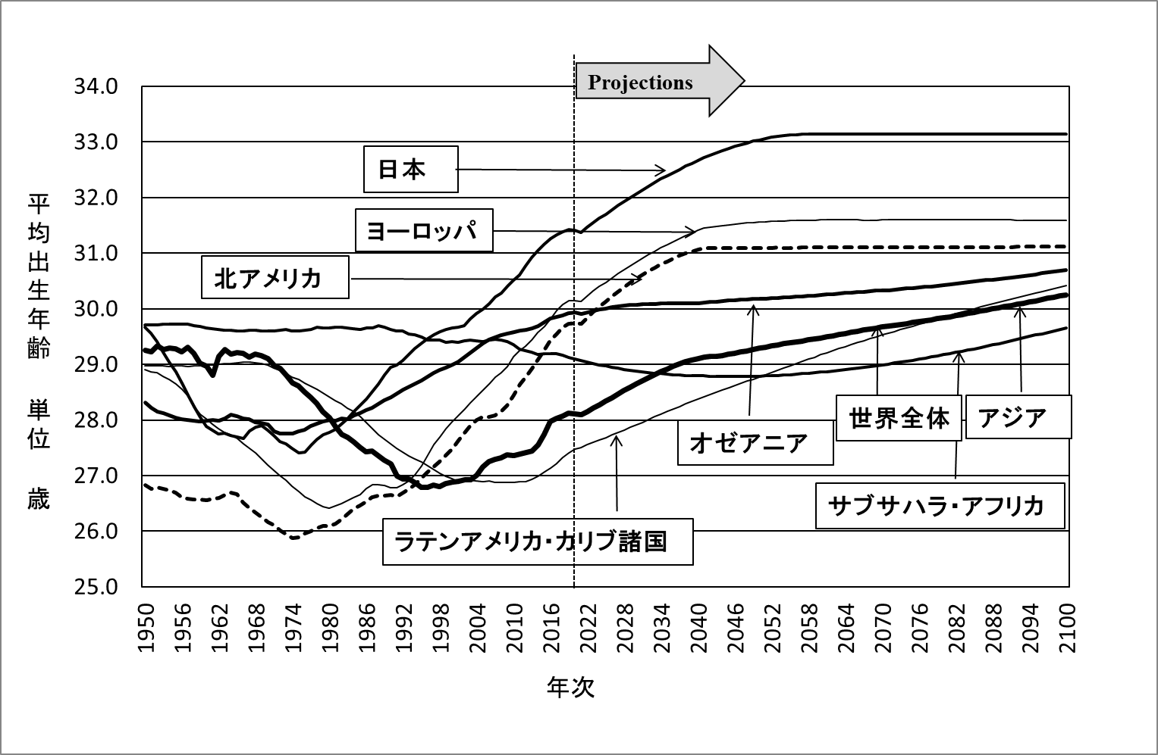
図１ 平均出生年齢の推移（UNWPP22）
出典：国連 2022年 より作図

Slide 18
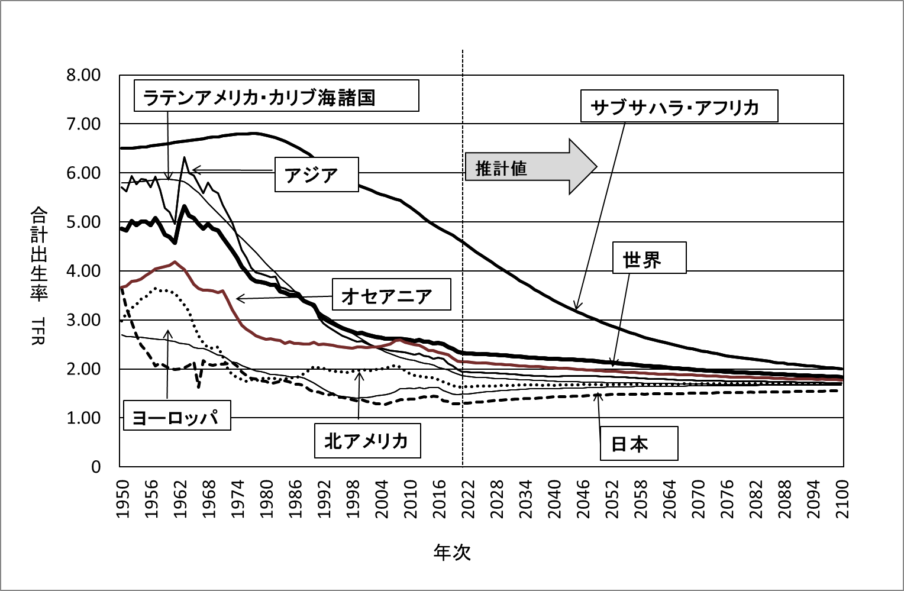
図２ 合計出生率の推移（UNWPP22）
出典：国連 2022年 より作図

Slide 19
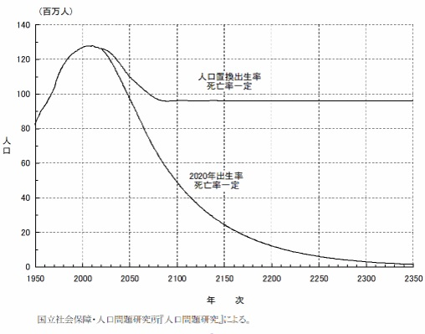
図３ 2020年に置換水準を直ちに回復した場合
出典：国立社会保障・人口問題研究所 2022年

Slide 20
だったら、若者はどうしたら良いのか？
早婚・晩産のススメ！①基本コンセプト
「結婚して子どもを持って、時間的、経済的に貧しくなるのは嫌だ」？ だったら、良い相手との出会いがあれば、とりあえず結婚し、当面、子どもは作らず２人で暮らす。
DINKS(ディンクス：double income no kids)の間は、２馬力で稼げるし、時間的にも経済的に豊かに暮らせる。
うまく行かなければ離婚し再トライすれば良い
子どもが欲しくなったら作れば良い。

Slide 21
だったら、若者はどうしたら良いのか？
早婚・晩産のススメ！ ②ライフプラン
10代後半から20代前半：自分の好きなことに専念する。一緒に暮らしたい人が出てきたら、即・結婚届を出す。一緒に暮らしてみて問題あれば離婚し、再トライする。
30歳ぐらいまでにキャリア形成し、経済的な見通しが立ってから子どもを作る。
出生間2年☓２人なら３４歳で産み終わる。
末子18歳（大学進学時）で親はまだ５２歳。

Slide 22
だったら、若者はどうしたら良いのか？
早婚・晩産のススメ！ ③支援施策
早婚・晩産型のライフコース選択を法的・心理的・経済的に支援する。
結婚＝出産・子育てというワンステップ型の家族形成から、①結婚＝男女のパートナーシップ形成、②パートナーシップの安定化・継続化＝出産・子育による家族形成という、ツーステップ型の結婚・出生行動を標準化する。
結婚＝トライアルとして離婚・再婚を容易化する一方、親の出産・子育に対する責任は明確化する。

Slide 23
だったら、若者はどうしたら良いのか？
早婚・晩産のススメ！ ④考え方
結婚の確率：出会い☓お互いに気に入る☓お互いに未婚☓同じタイミングで結婚を決断する。これらが同時に起きる必要がある（同時事象：0.5☓0.5 ☓ 0.5 ☓ 0.5＝0.0625）。さらに年収・学歴などの条件を加えると、確率は０に近づく。
すべての条件が揃う確率は限られていて加齢とともに確率は低下する（既婚確率は増加するが未婚確率は減少する）。つまり早い者勝ち。
子どもを持ちたいと思っても、パートナーがいなければ、どうにもならない！

Slide 24
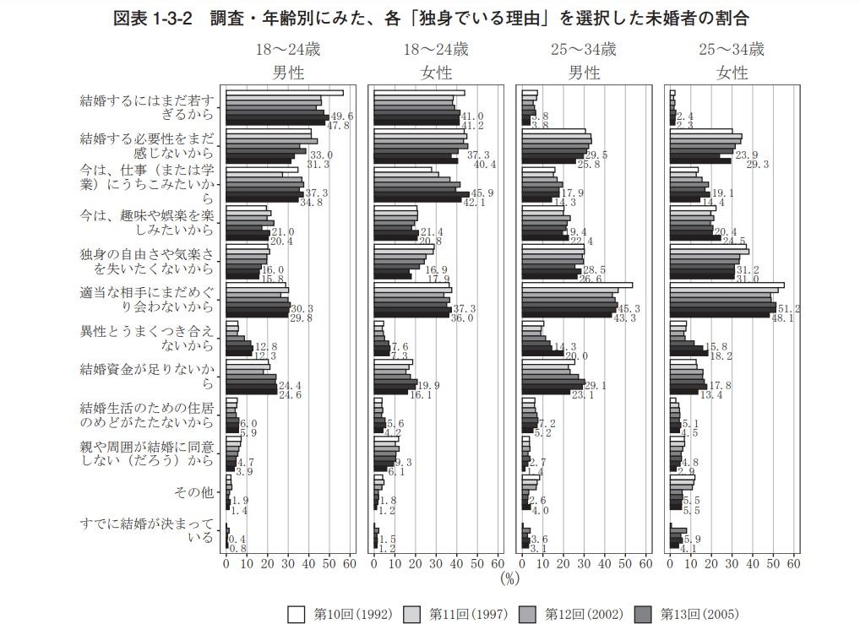
各「独身でいる理由」を選択した未婚者の割合
男女とも、25～34歳では、
「独身でいる理由」でもっとも多いのは、
「適当な相手にまだめぐ
り会わないから」がもっとも多い（50％弱）。
国立社会保障・人口問題研究所出生動向基本調査（結婚と出産に関する全国調査）第16回(2021年)

Slide 25
Reaction Paper#12・14
1 非正規雇用の増加と未婚割合の上昇について
●厚生労働省「21世紀成年者縦断調査」（2016年11月第5回）によれば、過去１０年の間に結婚した人は男性正規社員で2割強非正規では1割以下、女性は正社員の3割に対し非正規社員では2.5割以下。□自分も非正規なったら結婚できないと思う。□結婚とは関係ないと思う。□結婚する気はないので非正規でも良い、□結婚とは関係なく正規社員を希望。
●（同調査）結婚願望（絶対したい＋なるべくしたい）には、男女とも雇用形態で差があり正規より非正規の方が弱い。□結婚願望が低い人の方が非正規になりやすいのでは、□非正規の場合、結婚を諦める人が多い？
●（同調査）希望子ども数＝０または１の割合は非正規の方が高く子どもを持つことに対する意欲が弱い人が多い。□子どもを持つ意欲の弱い人が非正規になりやすいのでは？□非正規では、子どもを諦める人が多い？●非正規就業（パート・バイト・契約・派遣社員）の増加⇒若者の低所得化⇒恋愛・結婚は無理⇒非婚化・生涯未婚⇒家族形成できない人が増えている。□その通り。□関係はあるが主要な原因ではない□まったく関係ない□非正規だと出会いの機会が少なくなるのでは？

Slide 26
Reaction Paper#１１・１４
２．この問題に対する政府・地方自治体の施策について
●札幌市のＡＩによる婚活マッチングサービス（さっぽろ結婚支援センター）について □効果があると思う □自分も利用してみたい □政府・地方自治体が結婚・出産など個人の問題に介入すべきではない □行政ではなく民間にまかせるべき □効果はないと思う。
●現状の人口減少対策は１970年代中頃から急速に進行した少子高齢化を病理的現象と捉え、その背景や原因を究明し、政策介入により少子化・人口減少を食い止めることをめざしている。□効果があると思う。□効果はないと思う。□効果があるかどうかはやってみなければわからない。□効果の有無にかかわらずやるべきだ。□結婚・出産など個人の問題に政府・地方自治体が介入すべきではない。
●現行の施策：既婚者の出産・子育てが支援が中心。結婚支援事業はあるが晩婚化・非婚化に対する直接的な効果は期待できない。□効果がなくても出産・子育て支援は進めるべきだ。□効果がなくても若者の結婚を支援すべきだ。□結婚・出産などに政府・地方自治体が介入すべきではない。

Slide 27
Reaction Paper#11
３. 児童虐待への対応・児童虐待の現状
＊関心を持った項目をいくつでもチェックして下さい。
□もし児童虐待かもと思ったら、いちはやく（１８９：児童相談所虐待対応ダイアル）に電話！
□児童虐待相談対応件数は、1990年の11,011件から2022年の219,170件に増加（約20倍）、過去最多を更新中。
□ただし虐待により死亡したこども数は近年70－80人で横ばいである。
□実の親による虐待88.9％（母親47.7％、父親41.2％）
□児童相談所から児童養護施設に入る子どもは10％程度
□増える児童虐待の背景にあるのは貧困と孤立問題。
□児童虐待は昔からあったが社会規範の変化からその防止が追求されている。
□その他（ ）

Slide 28
定期試験の筆記問題の練習
【問題】 講義で紹介した「早婚晩産のススメ」について、あなたの感想・考え・ライフプランを述べなさい。 （400文字程度）

Slide 29
次週(最終回）
第13回・第15回 ７月23日（火）
【社会変動と家族②】育児期の家族生活と職業生活
【事前学習】「男女共同参画社会」「ワーク・ライフ・バランス」について調べてみよう
【事後学習】 この問題に対する政府・地方自治体の施策について調べてみよう。
第15回【これからの家族】 個人化と社会的包摂
【事前学習】「家族の未来」について、自分の考えをまとめてみよう。
【事後学習】 自分自身のライフプランを作ってみよう

